Slide 1
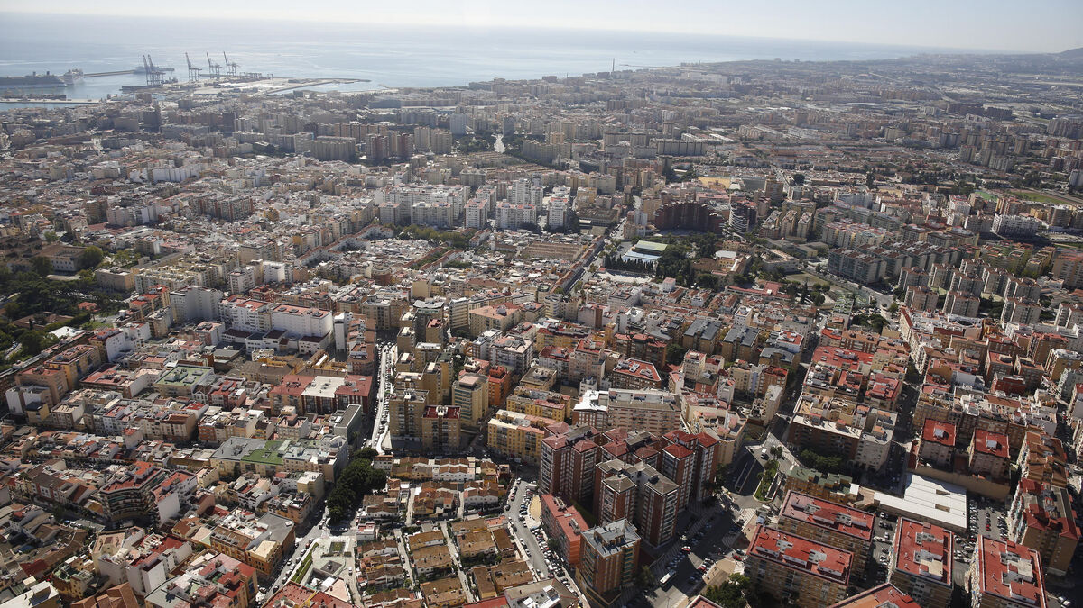
FONDOS NEXT GENERATION:
MEJORA ENERGÉTICA EN VIVIENDAS
Jornada informativa sobre ayudas a la rehabilitación en el marco del Plan de Recuperación, Transformación y Resiliencia

Slide 2
Jornada informativa. Ayudas en materia de rehabilitación
1.- Estado general de la Ayudas en el panorama nacional (15 min)
Elvira López Vallés.Arquitecta. Coordinadora de la Red de Oficinas de Apoyo a la Rehabilitación
2.- RD 853/2021 Rehabilitación (P3,P4,P5) y orden de 9 de junio de 2022 por la que se aprueban las bases reguladoras para la concesión de las ayudas (30 min)
Fernando Gutiérrez Garrido y Lorena Garzarán Fernández. COAMá
3.- Desgravaciones fiscales en Rehabilitación (15 min)
Carolina Mateo. Economista- Responsable de fiscalidad internacional y temas inmobiliarios BNFIX PICH TAX LEGAL
4.- Preguntas
FONDOS NEXT GENERATION:
MEJORA ENERGÉTICA EN VIVIENDAS

Slide 3
Plan de Recuperación, Transformación y Resiliencia ( PRTR)
COMPONENTE 2 INVERSIÓN BAJO EL MRR*
( 6.820 Millones de €)
Implementación de la Agenda Urbana Española: Gestionada por Gestionada por
el MITMA MITERD ( IDEA)
Plan de rehabilitación de vivienda y regeneración urbana
5.520 millones de € 1.402,5 millones de €
MRR: MECANISMO DE RECUPERACIÓN Y RESILIENCIA DE LA UE
MITMA: MINISTERIO DE TRANSPORTE, MOVILIDAD Y AGENDA URBANA
MITERD: MINISTERIO PARA LA TRANS. ECOLOGICA Y RETO DEMOGRÁFICO
CO2.I01
Programa de rehabilitación para la recuperación económica y social en entornos urbanos
CO2.I02
Programa de construcción de viviendas en alquiler social en edificios energéticamente eficientes
CO2.I03
Programa de rehabilitación energética de edificios( PREE)
CO2.I04
Programa de regeneración y reto demográfico
(a. PREE5000 y b. DUS5000)
CO2.I05
Programa de impulso a la rehabilitación de edificios públicos
( PIREP)
CO2.I06
Programa de ayudas para la elaboración de proyectos piloto de planes de acción local de la Agenda Urbana Española
3.420 M €
1.000 M €
402,5 M €
1.000 M €
1.080 M €
20 M €

Slide 4
RD 853/2021 Rehabilitación ( Compatible con otras ayudas)
CO2.I01
Programa de rehabilitación para la recuperación económica y social en entornos urbanos
1. Programa de ayuda a las actuaciones de rehabilitación a nivel de barrio.
2. Programa de apoyo a las oficinas de rehabilitación
3. Programa de ayuda a las actuaciones de rehabilitación a nivel de edificio
4. Programa de ayuda a las actuaciones de mejora de la eficiencia energética en viviendas
5. Programa de ayuda a la elaboración del libro del edificio existente para la rehabilitación y la redacción de proyectos de rehabilitación
CO2.I02
Programa de construcción de viviendas en alquiler social en edificios energéticamente eficientes
6. Programa de ayuda a la construcción de viviendas en alquiler social en edificios energéticamente eficientes
Por riguroso orden de llegada hasta el agotamiento de los Fondos

Slide 5
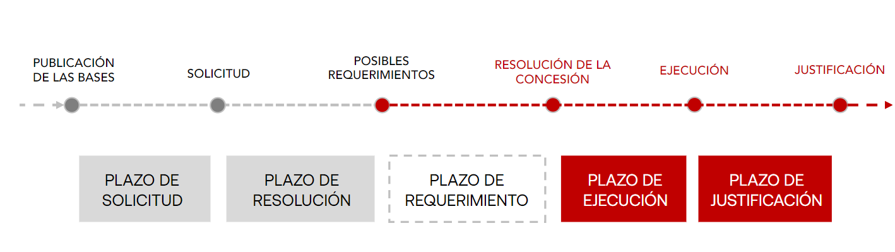
Parametros clave de las ayudas.
Plazos:
Son 4 los plazos principales en el proceso de la gestión de las ayudas

Slide 6
Nuevos requisitos. DNSH
Todas las actuaciones que se ejecuten dentro del PRTR deben cumplir una serie de requisitos medioambientales, que aunque dividimos en tres prescripciones diferentes, se encuentran todos ellos contenidos en el principio:
DO NOT SIGNIFICANT HARN ó DNSH, el ppio de No Causar un Perjucio Significativo al Medio Ambiente
Las obras de rehabilitación de forma genérica, se encuentran entre las que se pueden justificar. Sin embargo, algunas actuaciones se han excluido de forma explícita en las ayudas, como la utilización de combustibles fósiles para calefacción y ACS o el uso de materiales que contengan amianto u otras sustancias peligrosas.
¿Cómo aplicamos este principio a nuestros proyectos?
Las bases reguladoras han segregado este mandato europeo
en tres requisitos:

Slide 7
RD 853/2021 de 5 de octubre 2021 y Orden de 9 de julio de 2022- Bases reguladoras
P3. Programa de ayuda a las actuaciones de rehabilitación a nivel de edificio
P4. Programa de ayuda a las actuaciones de mejora de la eficiencia energética en viviendas
P5. Programa de ayuda a la elaboración del libro del edificio existente para la rehabilitación y la redacción de proyectos de rehabilitación
P3 y P4- La fecha de comienzo de las actuaciones a partir del 1/02/2020
P3 , P4 Y P5 deben estar finalizadas el 30/06/2026
L3
L4 *
Plan-Eco Vivienda
Reto rehabilitar 27.000 viv en 5 años
L5,1 *-LEE
L5,2- Proyecto

Slide 8
Actuaciones de rehabilitación a nivel de edificio.
Objeto
Financiación de obras o actuaciones en los edificios de uso predominante residencial en las que se obtenga una mejora acreditada de la eficiencia energética, en edificios de tipología residencial colectiva y en las viviendas unifamiliares.
Destinatarios de la Ayuda
Los propietarios o usufructuarios de viviendas unifamiliares y de edificios existentes de tipología residencial de vivienda colectiva, bien sean personas físicas o jurídicas de naturaleza privada o pública.
Las comunidades de propietarios, o las agrupaciones de comunidades de propietarios constituidas conforme a lo dispuesto por el artículo 5 de Ley 49/1960 de Propiedad Horizontal.
Los propietarios que, de forma agrupada(agrupación de propietarios),sean propietarios de edificios que reúnan los requisitos establecidos por el artículo 396 del Código Civil y no hubiesen otorgado el título constitutivo de propiedad horizontal.
Las sociedades cooperativas compuestas de forma agrupada por propietarios de viviendas.
Las empresas arrendatarias o concesionarias de los edificios, que acrediten dicha condición mediante contrato que les otorgue la facultad para acometer las obras de rehabilitación.
Los destinatarios últimos de las ayudas podrán delegar la gestión de la ayuda y ceder el cobro de las mismas a un agente o gestor de la rehabilitación mediante presentación del preceptivo modelo-acuerdo que vinculará a ambas partes.
Tendrá la consideración de agente o gestor de la rehabilitación la persona física o jurídica, o entidad pública o privada que pueda realizar actuaciones de impulso, seguimiento, gestión y percepción de ayudas públicas. Se aportará acuerdo cumplimentado entre gestor y propietario, comunidad o agrupación de propietarios.

Slide 9
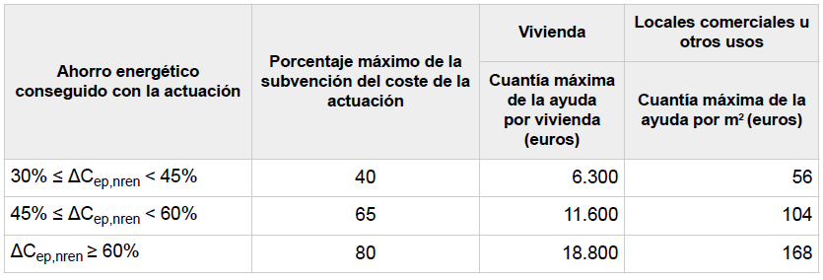
Actuaciones de rehabilitación a nivel de edificio.
Requisitos.
Disponer de proyecto de las actuaciones a realizar o en su caso memoria. En ambos casos deberá incluirse el LEE. Incluirá el EGR
Los diseños y las técnicas de construcción apoyarán la circularidad ( ISO20887)
Retirar el amianto
En caso de tipología colectiva que al menos el 50% de la S.construida tenga uso residencial de vivienda.
Actuaciones subvencionables.
Disminución de la EPNR: mínimo 30%
Disminución de la de demanda energética anual global de calefacción y refrigeración: 1) Zonas climáticas D y E: un 35% 2) Zonas climáticas C: un 25%
BIC
Incluye costes de gestión, honorarios profesionales, gastos de tramitación administrativa, ect.
No subvencionable los costos de licencia, tasas, impuestos y tributos, salvo IVA ( elegible cuando no pueda ser susceptible de recuperación o compensación)
Cuantías
Amianto:
+1000€/viv
Maximo 12.000€/ edificio
Vulnerables:
Hasta el 100% de la inversión
Cuando el proyecto haya recibido ayuda para su redacción, se descontará de la cuantía.
Compatible con (vivienda)
Plazos de ejecución obras.
26 meses, contados desde la fecha de concesión de la ayuda. Excepcionalmente hasta 28 meses cuando se trate de edificio o afecte a más de 40 viv. Nunca más de 36 meses.
La fecha de comienzo de las actuaciones a partir del 1/02/2020 y deben estar finalizadas el 30/06/2026

Slide 10
Actuaciones de mejora de la Eficiencia Energética en viviendas.
Objeto. Actuaciones u obras de mejora de la eficiencia energética en las viviendas, ya sean unifamiliares o pertenecientes a edificios plurifamiliares.
Requisitos.
Deben ser el domicilio habitual y permanente de sus propietarios, usufructuarios o arrendatarios en el momento de solicitar la ayuda.( empadronamiento)
Actuaciones subvencionables.
Disminución de la EPNR: mínimo 30% o
Disminución de la de demanda energética anual global de calefacción y refrigeración al menos un 7% ó
Adaptar elementos constructivos de la envolvente a valores del CTE ( cumplan transmitancia térmica y permeabilidad del aire)
Incluye costes de gestión, honorarios profesionales, gastos de tramitación administrativa, ect.
No subvencionable los costos de licencia, tasas, impuestos y tributos, salvo IVA.
Cuantías
COSTE DE LA ACTUACIÓN > 1.000€
40% del coste de la actuación, con un límite de 3.000€
Compatible con ayudas ( barrio), ( edificio), ( libro)
Plazos de ejecución obras.
12 meses, contados desde la fecha de concesión de la ayuda.
La fecha de comienzo de las actuaciones a partir del 1/02/2020 y deben estar finalizadas el 30/06/2026

Slide 11
Elaboración del LEE y redacción de Proyectos de Rehabilitación.
Objeto. Gastos de honorarios profesionales para su desarrollo
Requisitos de los edificios.
Estar finalizados antes del año 2000.
Que al menos el 50% de la S.const. sobre rasante excluida PB o inferiores con usos compatibles, tenga uso residencial de vivienda
Actuaciones subvencionables.
Libro edificio existente
Cuantías
Proyecto
Disminución de la EPNR: mínimo 30%
Disminución de la demanda: 1) Zonas climáticas D y E: un 35% 2) Zonas climáticas C: un 25%
BIC
Libro del edificio existente
Hasta 20 viv ( 700€+(60€x nº viv) Más de 20 viv ( 1.100€+( 40€xnºviv) con un Max: 3500€ Si no dispone de ITE o similar la ayuda se incrementa un 50%
Compatible con ayudas ( barrio), ( edificio), ( vivienda)
Proyecto de Rehabilitación
Hasta 20 viv ( 4.000€+(700€x nº viv) Más de 20 viv ( 12.000€+( 300€xnºviv) con un Max: 30.000€
Compatible con ayudas ( barrio), ( edificio), ( vivienda)
Plazos de ejecución y justificación
Deben estar finalizadas el 30/06/2026

Slide 12
Libro del Edificio Existente. ( Anexo 1 RD 853/2021)
a) Bloque I:
1.º Características constructivas del edificio, su estado de conservación y mantenimiento y las deficiencias constructivas funcionales, de seguridad y de habitabilidad observadas.
2.º El comportamiento energético del edificio, mediante el Certificado de Eficiencia Energética, firmado por el técnico competente.
3.º Las instrucciones de uso y mantenimiento del edificio y sus instalaciones.
b) Bloque II:
1.º El diagnóstico del potencial de mejora de las prestaciones del edificio, en relación con los requisitos básicos definidos en la LOE, y
2.º Un Plan de actuaciones para la renovación del edificio que permita alcanzar su optimo nivel de mejora, mediante una intervención, en su caso, por fases priorizada y valorada económicamente.
El plan de actuaciones deberá incluir específicamente medidas o conjuntos de medidas que permiten alcanzar un ahorro en consumo de energía primaria no renovable superior al 30 %, indicando ahorro estimado en cada caso. Se plantearán medidas o conjuntos de medidas para cada uno de los tres niveles establecidos en los artículos 15 y 34 de este real decreto, para la cuantificación de las ayudas en los programas 1 y 3, reducción del consumo de energía primaria entre 30 y 45%, 45 y 60% y superior.
c) Bloque III:
Resumen del Libro para propietarios y usuarios, ellos, escrito en un lenguaje práctico y fácil de interpretar para personas sin conocimientos técnicos en construcción, y que incida en explicar las ventajas que podrían apreciar en su edificio con la ejecución de las actuaciones propuestas

Slide 13
Proyecto o memoria valorada.

Slide 14
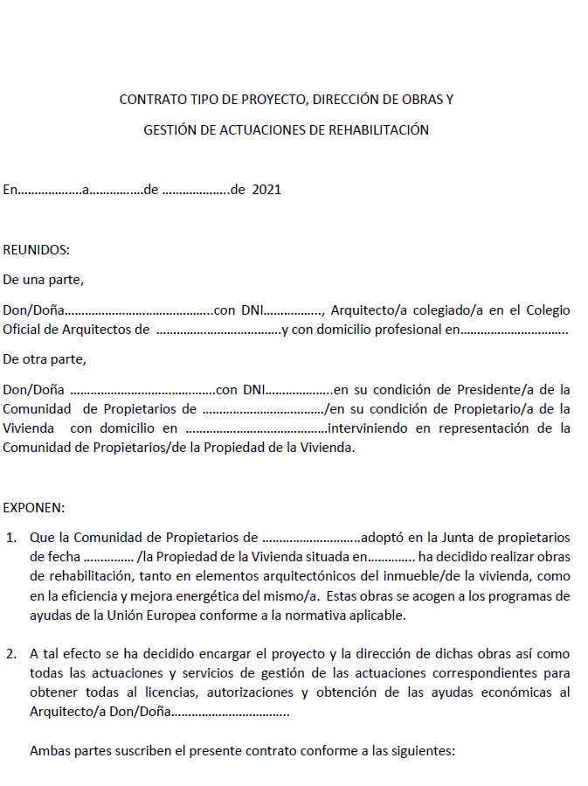
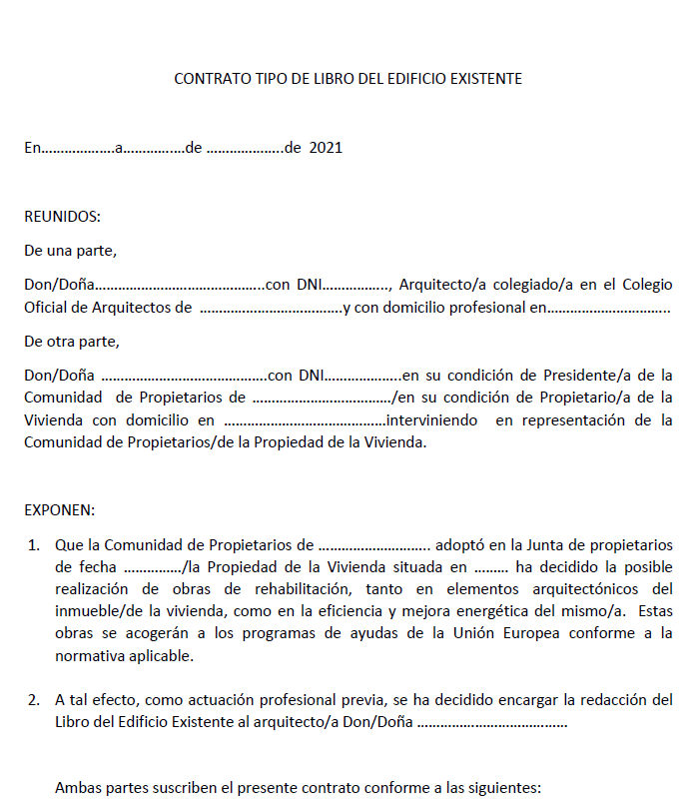
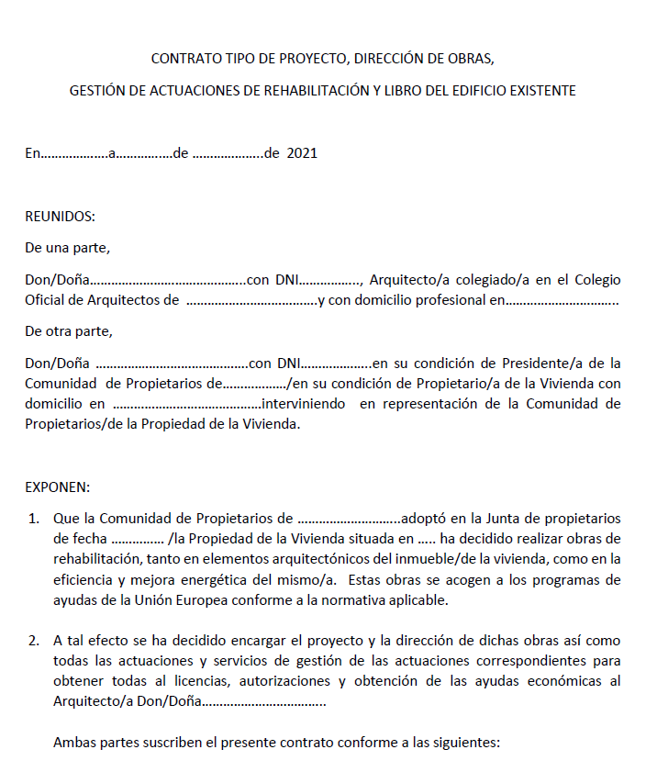
Contratos tipo de Proyecto y LEE

Slide 15
Tipos de actuaciones.
1.- MEJORA DE LA EFICIENCIA ENERGÉTICA. ( EDIFICIO Y VIVIENDA)
MEDIAS PASIVAS- Mediante soluciones constructivas y del propio diseño arquitectónico. Se centran en actuaciones en la envolvente térmica.
Convencionales: las utilizadas habitualmente en los edificios para reducir su demanda energética como, las que afectan a las fachadas, cubiertas, carpinterías exteriores, vidrios y protecciones solares.
No convencionales: las conocidas como medidas de arquitectura “ bioclimática” como, muros trombe, sistemas de sombreamiento, ventilación natural, ect
MEDIAS ACTIVAS- Se basan en la la intervención sobre las instalaciones u otras soluciones tecnológicas que permitan alcanzar las condiciones de confort en el interior del edificio.
2.- MEJORA DE LA ACCESIBILIDAD (ej. ascensores) ( EDIFICIO)
3.- CONSERVACIÓN (EDIFICIO)
Adecuación estructural, funcional, de la habitabilidad y salubridad, de las instalaciones a la normativa vigente, de ornato y conservación de condiciones estéticas.

Slide 16
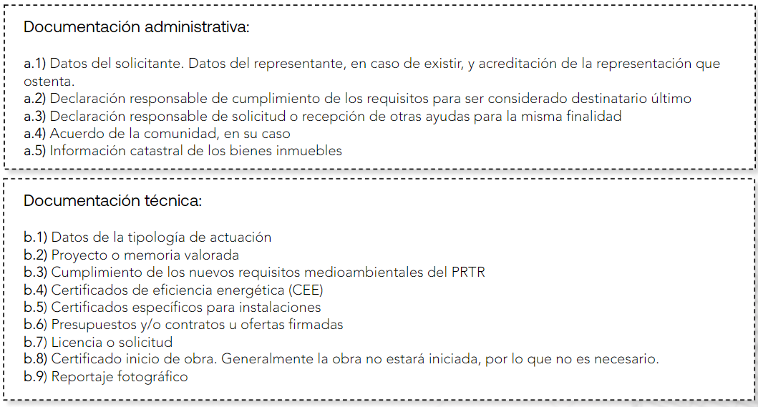
Documentación. Solicitud
Plazo máximo para resolver: 3 meses desde la presentación
L3- Se pueden adelantar un 50% en el caso de actuaciones no iniciadas y un 100% en las iniciadas
L4- - Se puede adelantar el 50% y hasta el 100% en actuaciones iniciadas y no iniciadas
L5.1- Se pueden adelantar un 50% y hasta un 100%
L5.2- Se pueden adelantar un 50%

Slide 17
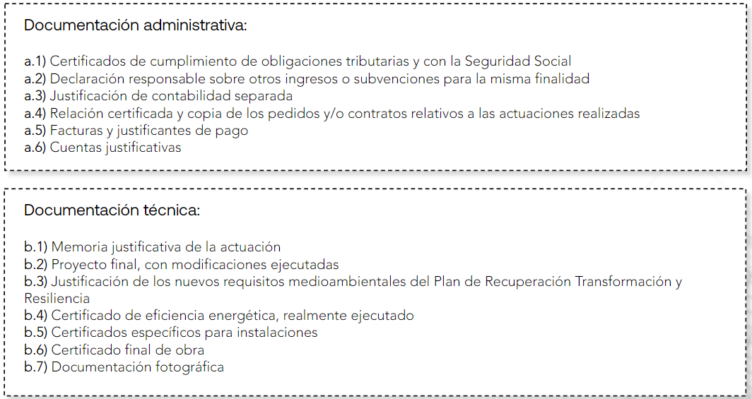
Documentación. Justificativa
Plazo máximo para justificar: 3 meses desde el plazo máximo para hacer las actuaciones.
Siempre antes del 30 de junio de 2026

Slide 18
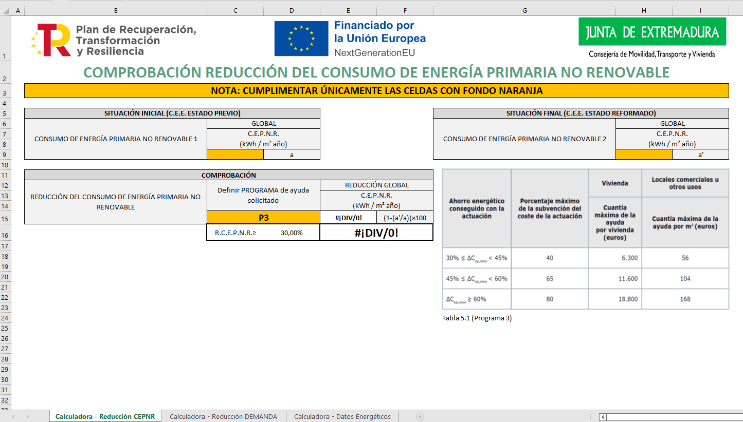
Ejemplo de Calculadora datos energéticos

Slide 19
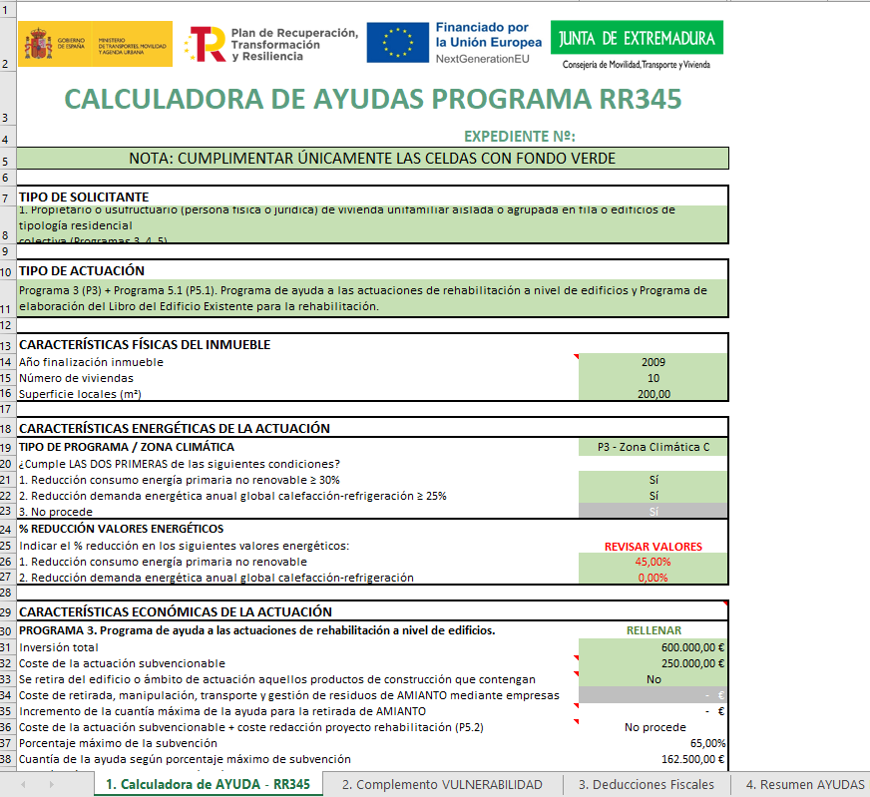
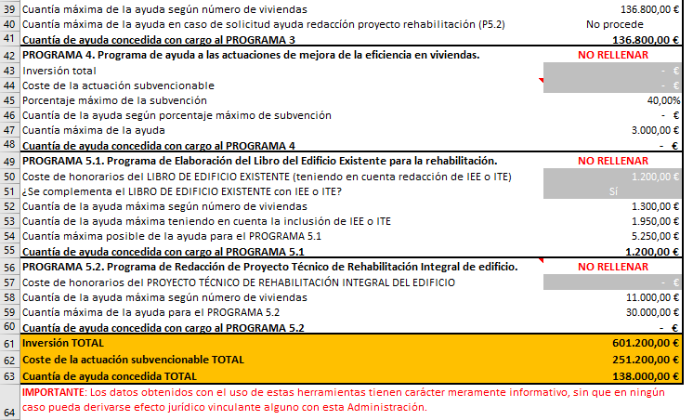
Ejemplo de calculadora de ayudas

Slide 20
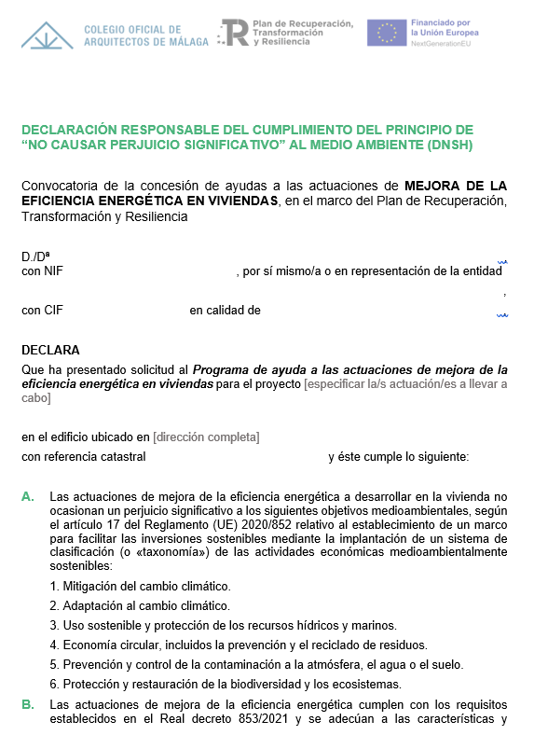
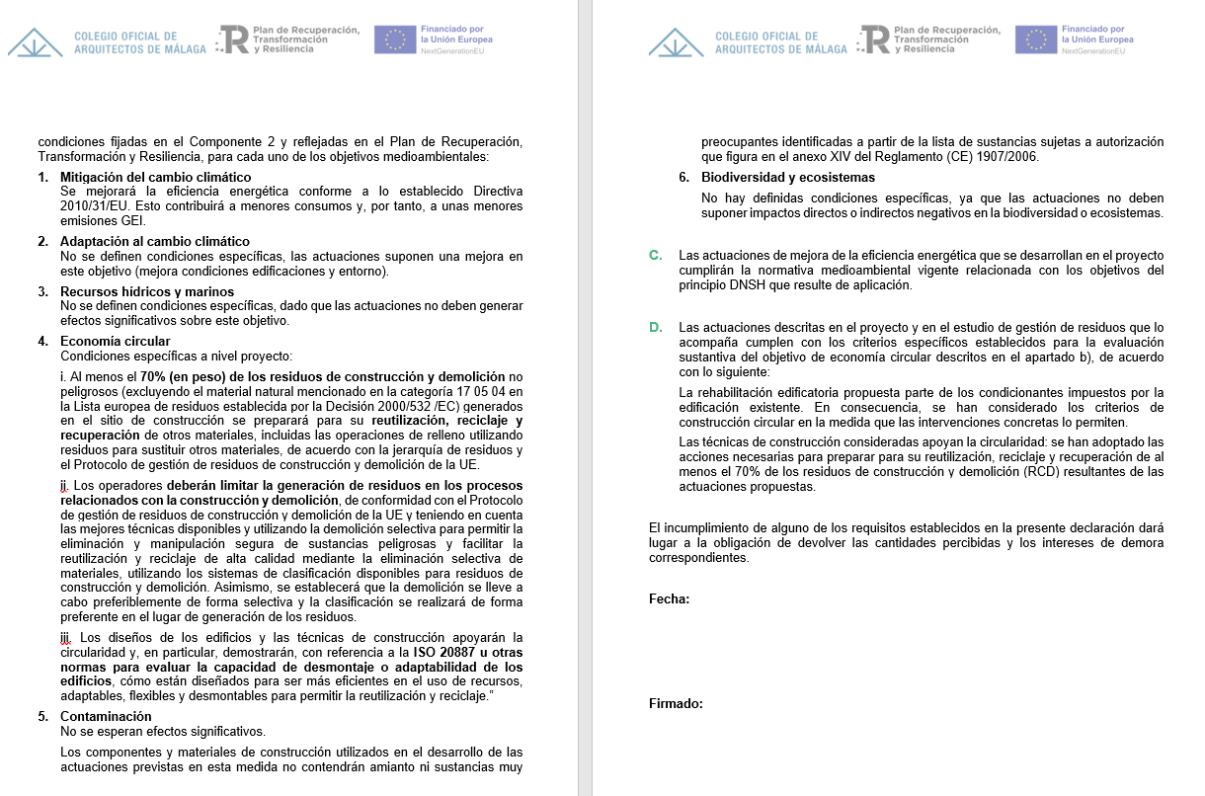
Modelos tipo DNSH rehabilitación edif y vivienda

Slide 21
Estudio de gestión de residuos

Slide 22
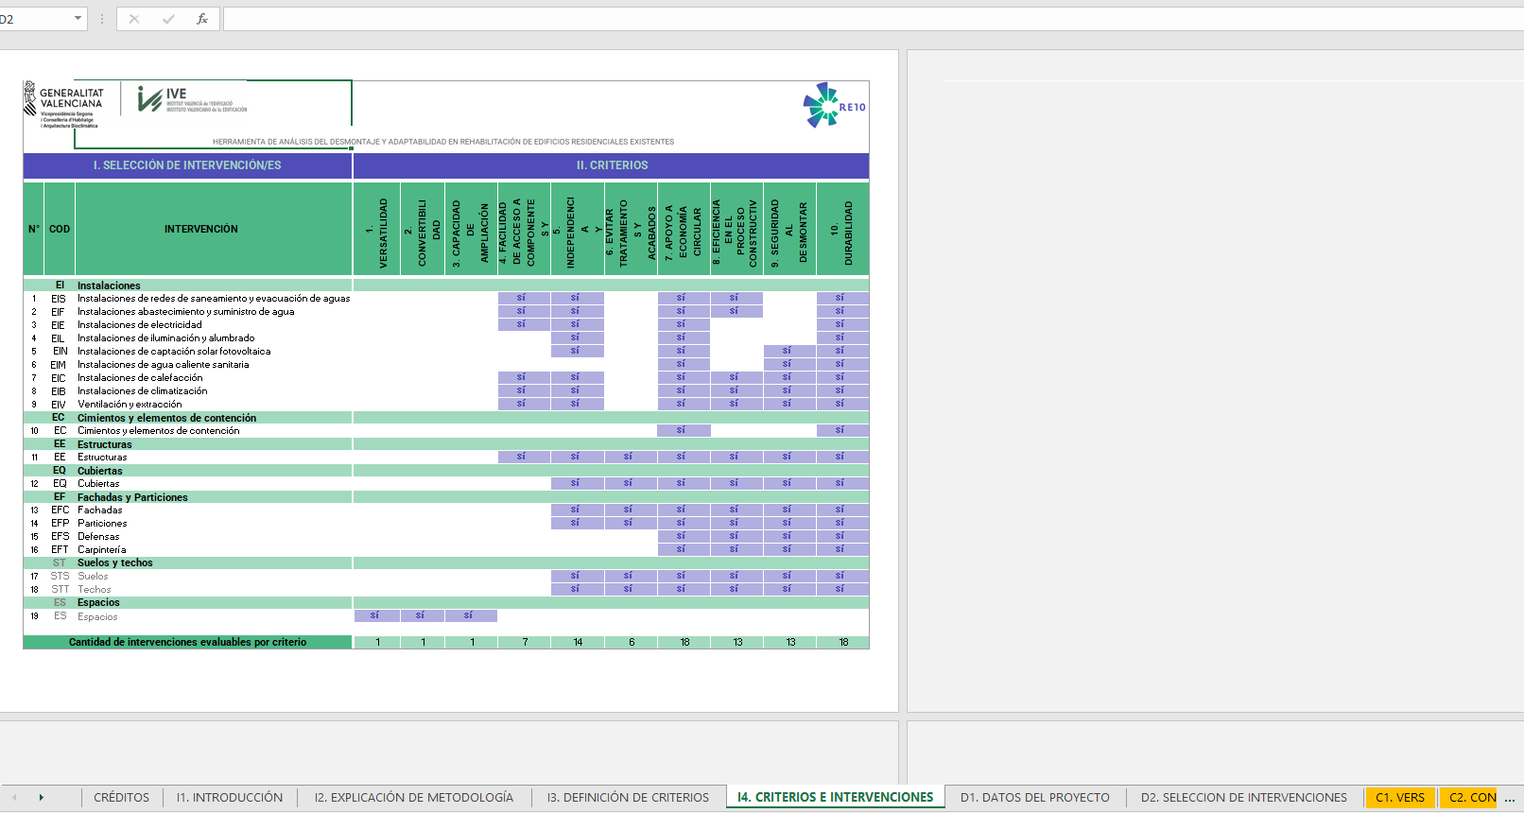
Herramienta de análisis del desmontaje y adaptabilidad en rehabilitación

